Slide 1
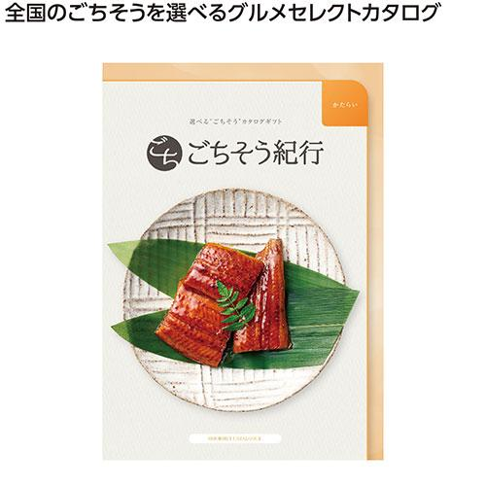
【提案書】
ごちそう紀行 かたらい
1点の場合は約80点、2点の場合は約50点と、好きなものを自由に組み合わせて2点選択も可能なカタログギフトです。見ているだけでワクワクできるため、贈り物tとしても大変喜ばれます。
特徴
納期
納期スペース
仕様
包装 : 紙ケース
備考 : 箱サイズ：260×185×3mm ※合計3万円以上でお申し込みください｡他コースとの取り混ぜも可能です｡ ※システム料は価格に含まれています｡出荷可能日を必ずご確認ください
お見積
お見積りスペース

